Slide 1
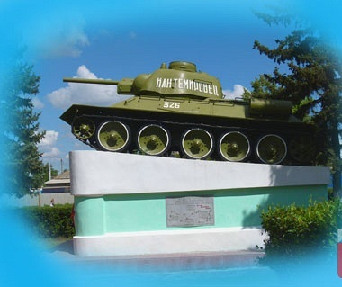
Кантемировка- сердцу родная
Памятник «Танк Т-34»
В небольшом сквере, возле железнодорожной станции, среди голубых елей и белых берез стоит грозная фигура Т-34 № 326. Он был воздвигнут в честь героев освободителей танкистов – кантемировцев в августе 1958 года. Памятник сооружен по проекту капитана-инженера Кантемировской танковой дивизии, фамилия, имя, отчество которого не известно. Монумент установлен в ста пятидесяти метрах от железнодорожной станции. На памятнике есть такая надпись:
Здесь в грозный год твоя родилась слава. Чтоб не померкнуть в памяти людей, И имя «Кантемировец» по праву Несешь ты гордо на броне своей.

Slide 2
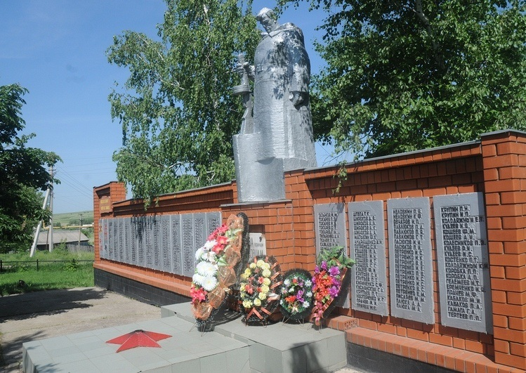
Мемориальный комплекс «Братская Могила»
В годы войны на территории Кантемировки находилось три концентрационных лагеря, в которых было замучено немало военнопленных и мирных жителей. В 1952 году в центре поселка Кантемировка открыт памятник «Братская могила». Здесь захоронено 3092 известных и 1862 неизвестных воина, погибших в годы Великой Отечественной войны на территории поселка, умерших в военном госпитале, замученных в концлагерях.
В старом парке родного поселка, Где кленовые листья летят, Под холодной плитою гранитной Сотни павших за Родину спят.

Slide 3
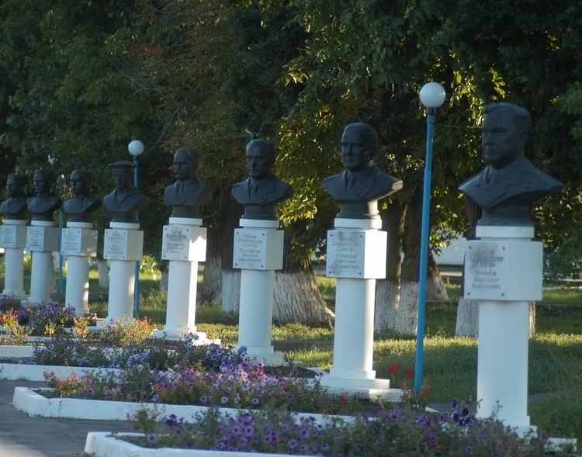
Аллея Героев
19 декабря 1992 года к пятидесятилетию освобождения Кантемировки по инициативе местных руководителей открыта Аллея Героев. Бюсты установлены воинам героям Советского Союза Великой Отечественной войны Кантемировского района. Здесь увековечены имена 11 жителей Кантемировского района, геройски сражавшихся на фронтах Великой Отечественной войны. Среди них 8 Героев Советского Союза и 3 кавалера 3-х Орденов Славы.

Slide 4
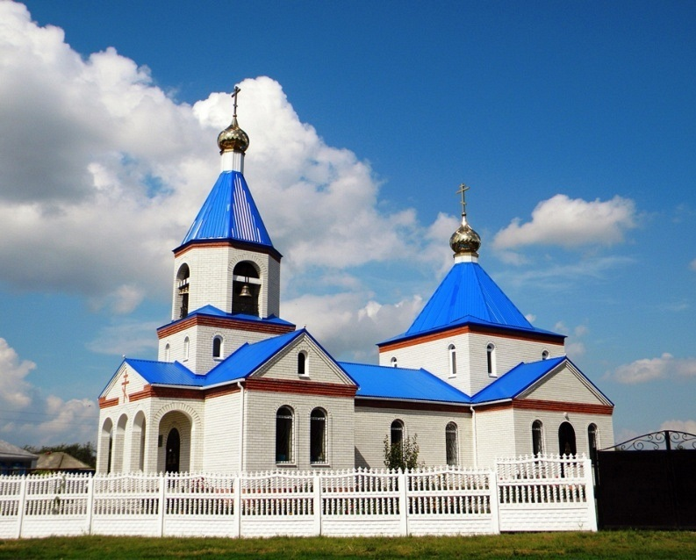
Свято-Троицкий храм
Храм в р.п. Кантемировка, освященный во имя Святой Живоначальной Троицы, по своей архитектуре не имеет аналогов в России. Храм основан в 1863 году, зарегистрирован в области как исторический памятник архитектуры.

Slide 5
Районный краеведческий музей отдела культуры администрации кантемировского муниципального района был создан в декабре 1984 года силами учителей, учеников и общественности нашего района. Ранее размещался в старом отдельно стоящем здании. За годы существования музей менялся, обогащался. Экспонаты музея представляют историческую и познавательную ценность. Экспозиционный фонд музея составляет более тысячи экспонатов. С 2008 года музей приобрёл статус официального краеведческого музея. В новом музее 4 экспозиционных зала:

Slide 6
Экспозиции музея помогут Вам окунуться в глубину тысячелетий и познакомят Вас с историей возникновения Кантемировки, бытом и традициями нашего края, жизнью посёлка в годы Великой Отечественной войны, оккупацией Кантемировки немецко–фашистскими захватчиками и её освобождением прославленной танковой дивизией, культурной жизнью нашего народа и развитием дружеских отношений между двумя великими славянскими народами – русским и украинским

Slide 7
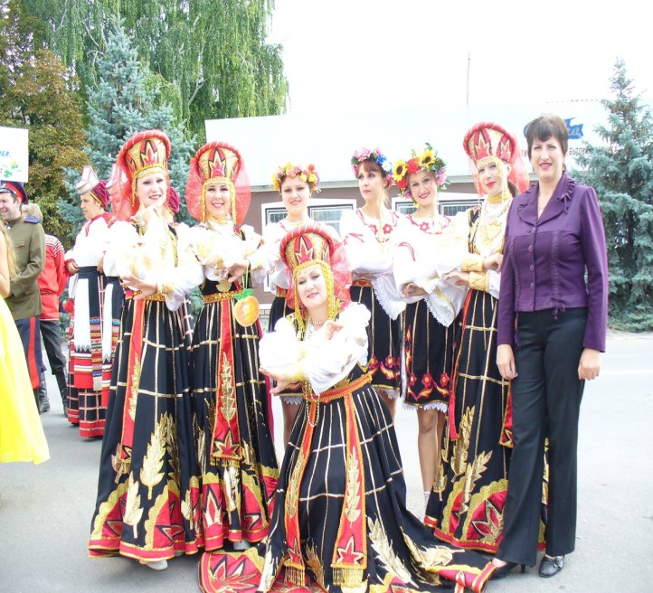
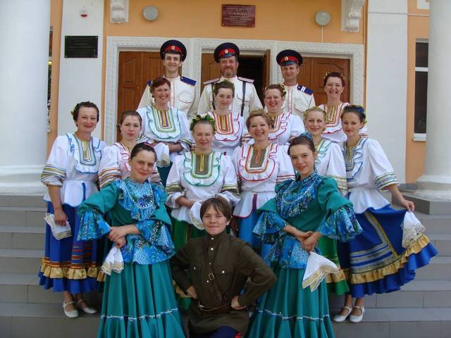
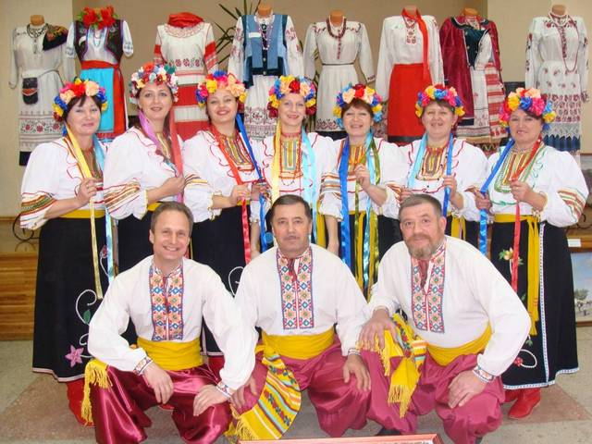
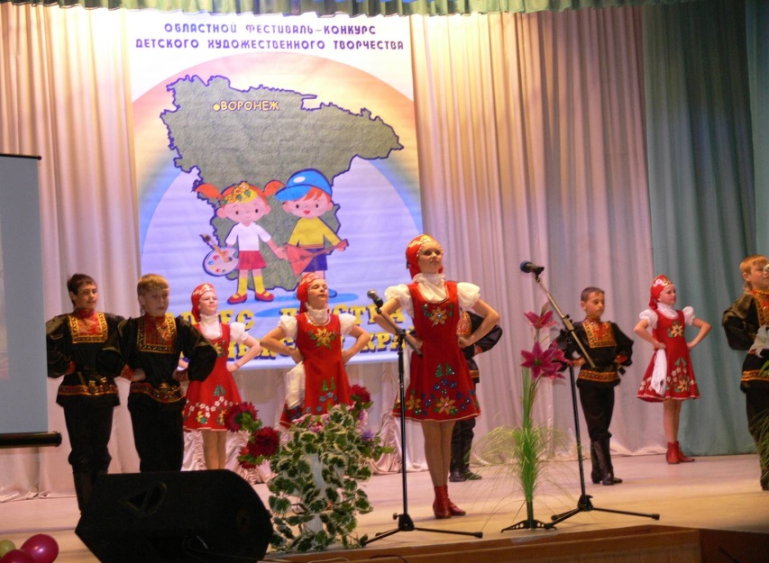
Народные коллективы.
Гордость района – пять коллективов, имеющих звание «Народный».

Slide 8
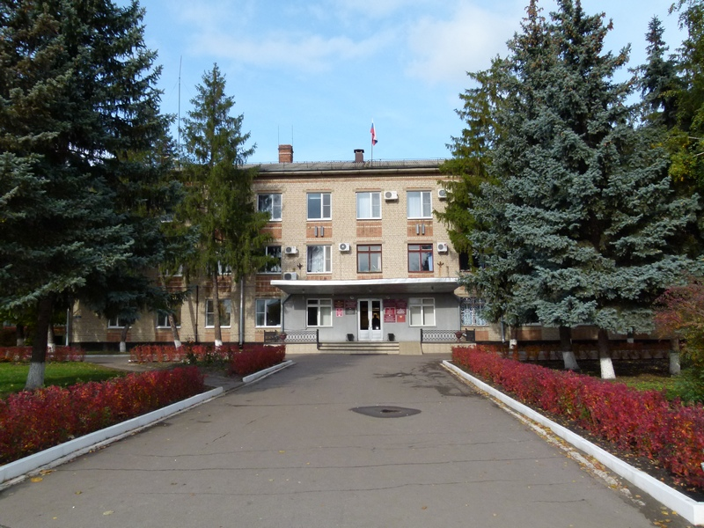
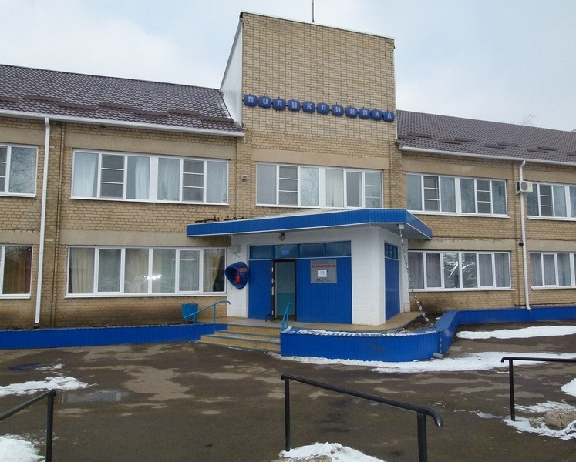

Slide 9
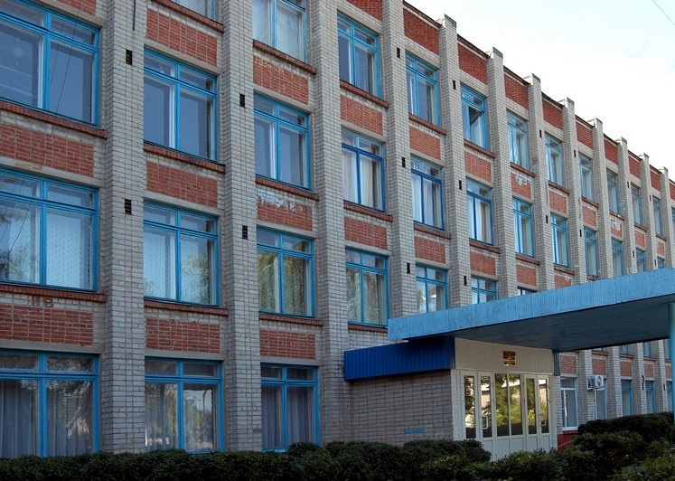
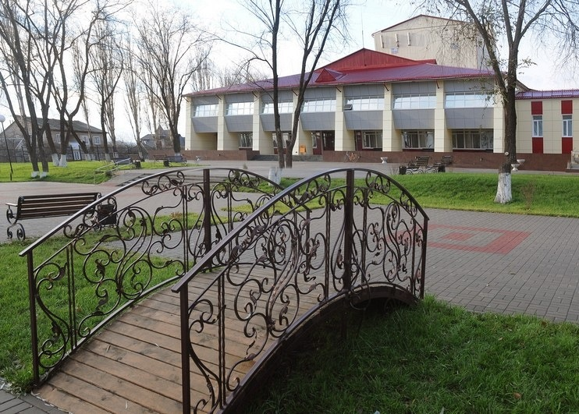

Slide 10
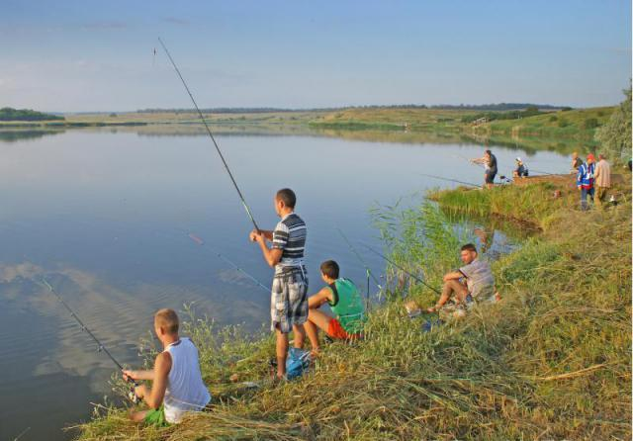
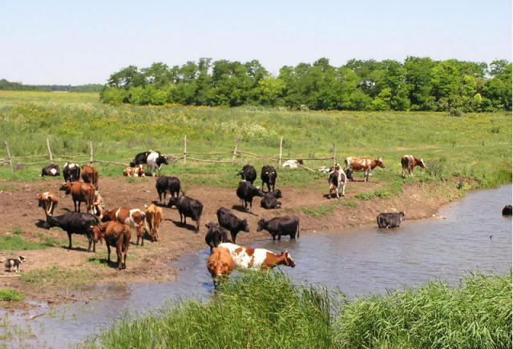
Много райских углов по России, Мой родимый намного скромней, Нет морей, нет озёр, речек сильных, Он богат черноземьем полей.

Slide 11
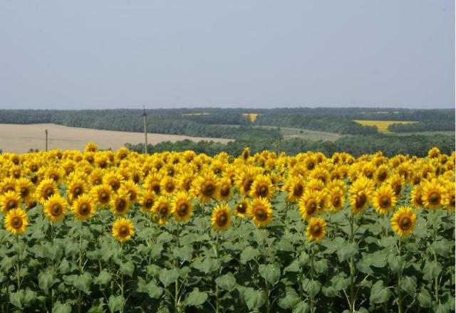
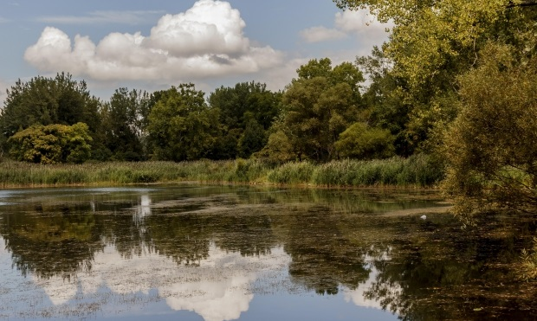
Кантемировский край, мой родимый, Затерялся средь тучных полей, Неприметный кусочек России, Только мне всех дороже, милей.
Запах трав и цветов здесь дурманит, По-другому здесь зори встают, Звёздный блеск ввысь романтиков манит, По-особому дышится тут.

Slide 12
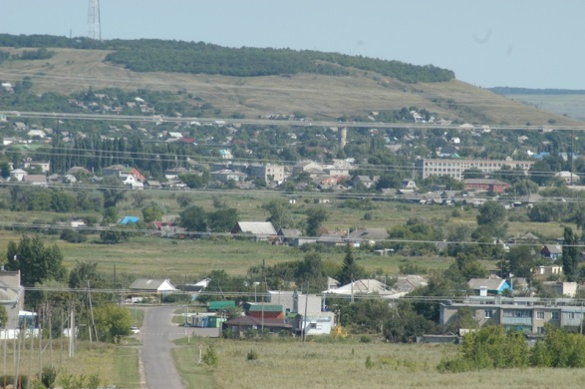
Что живу здесь - горжусь, не жалею, Здесь душа обрела земной рай, Пусть живёт, пусть цветёт, хорошеет, Мой родной, Кантемировский край.

